Slide 1

巿場長期只有上漲
Clubhouse 輕鬆 聊 投資
CLEC 投資理財頻道
2026年5月9日
Youtube 影片編號00564

Slide 2
新人的葵花寶典.pptx
https://docs.google.com/presentation/d/1SbSt6n1A_nxY9LFZs5zLeIQnd-gvFCmw/edit?usp=drivesdk&ouid=113923943543023279904&rtpof=true&sd=true

Slide 3
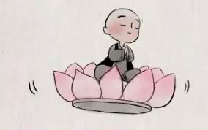
`
市場震盪於我無關！
國際局勢與我無關！
市場分析與我無關！
財務報表與我無關！
經濟局勢與我無關！
所有一切與我無關！
無視市場聲色起浮！
安
心

Slide 4
免責宣告
自2023年7月起，我們已開始註銷「CLEC 教育學院」公司登記與非營利組織程序，並將所有名稱更改為「CLEC 投資理財頻道」，原為「CLEC 投資理財教育學院」。還是會用CLEC ，提醒大家，除非為James Chen本人，否則與我們無關，請勿受騙。
我們影片及相關內容僅供教育目的，無營利行為。我們沒有任何討論群組或社团，如果有人邀请您加入，請小心詐騙。
我們近二十多年來一直致力於義務教學，從未從中獲利。請勿相信任何收費的投資建議。雖然YouTube影片可能出現廣告，但這不是我們所能控制，也不會從中獲利。
我們提供的所有資訊僅為個人經驗分享，並非專業投資顧問（Certified Financial Advisor/Planner）建議。投資決策應基於個人研究，不應僅依賴影片內容。
投資風險高，可能導致重大損失。如果您無法承受短期內超過10%的虧損或幾年內超過20%的下跌， 則建議不要投資。請注意自己的現金流安全，並充分理解我們的投資哲學後再行動。投資需謹慎， 所有決策均需自行負責。

Slide 5
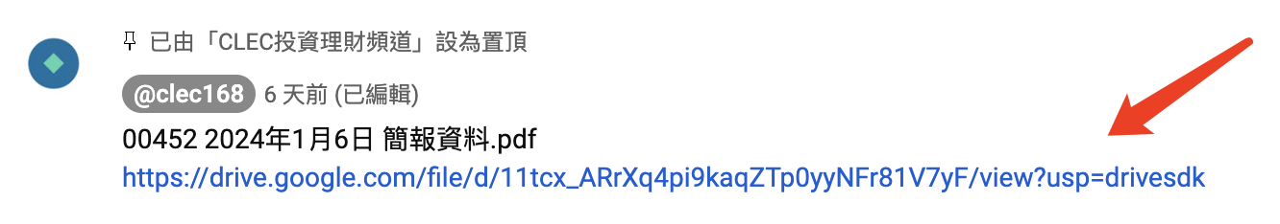
YouTube留言區有我的置頂留言，提供講義下載和相關連結資訊。

Slide 6
投資者永遠極度樂觀！
投資者永遠迎向陽光！
市場終將上漲！
投資需要忍耐！
財富值得等待！

Slide 7
訂閱、留言、按👍、轉發分享
Apple Podcast 記得給五顆 ⭐️
訂閱才能收到市場即時訊息

Slide 8
市場
永遠持續上漲
只漲不跌

Slide 9
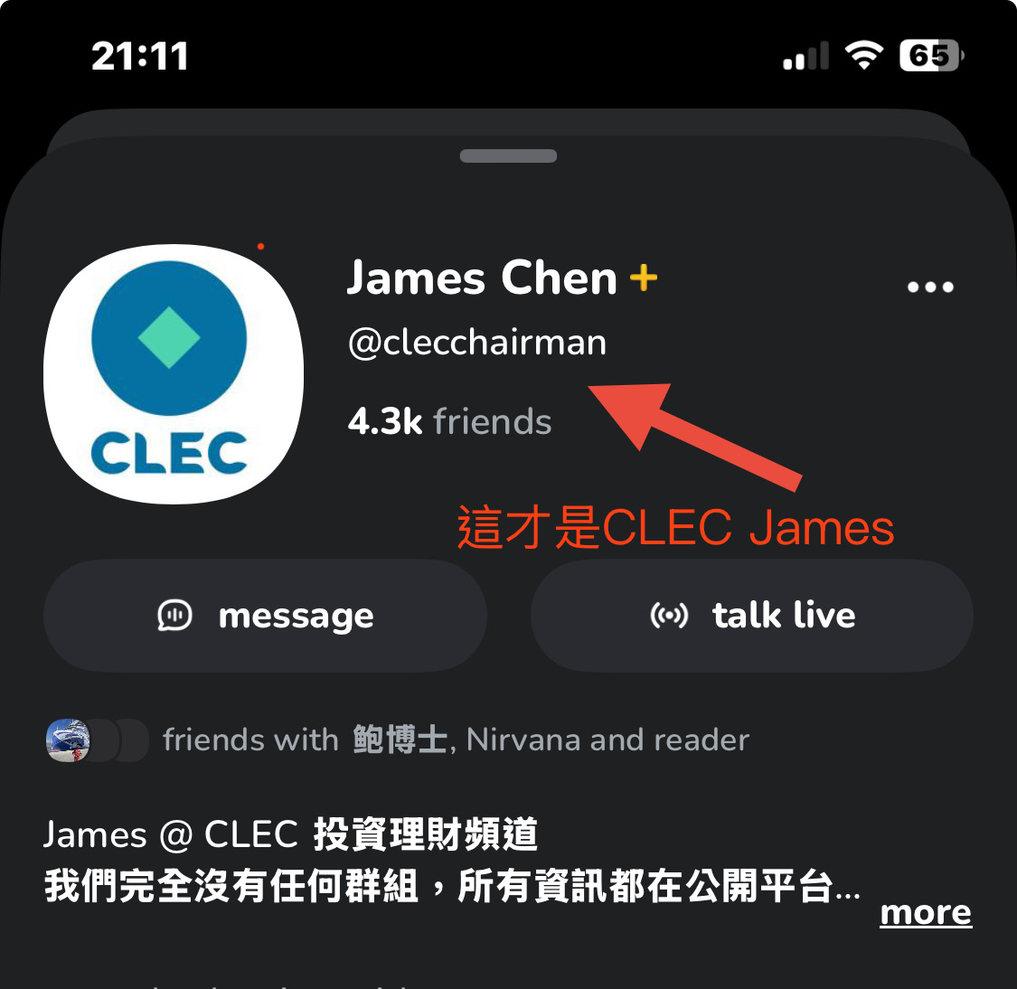
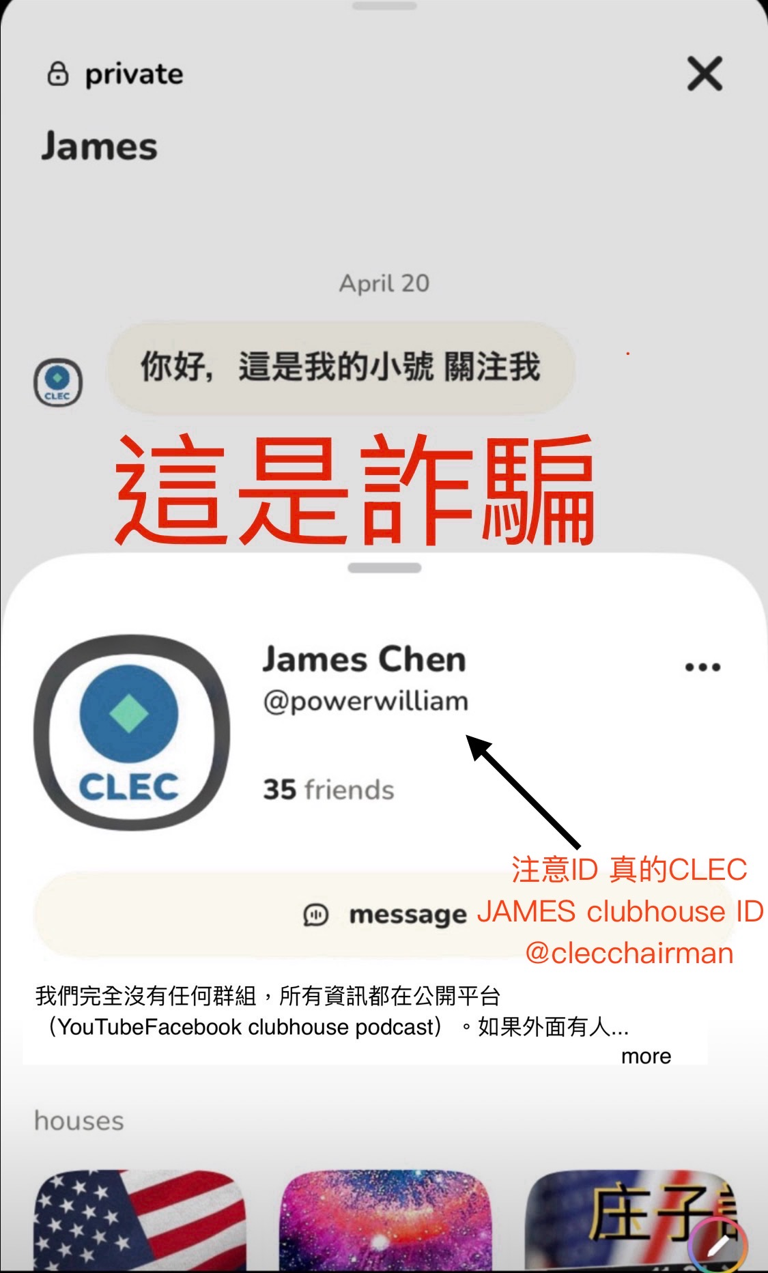
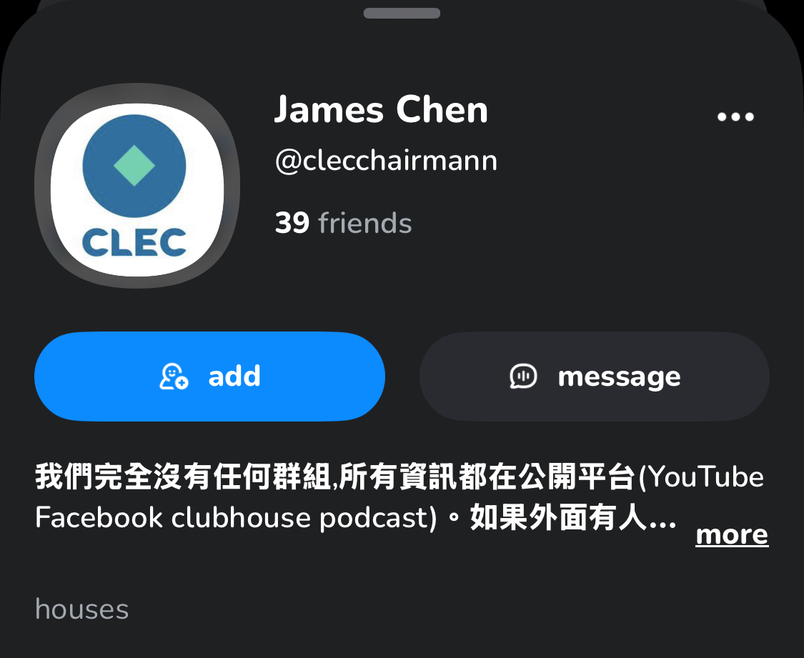
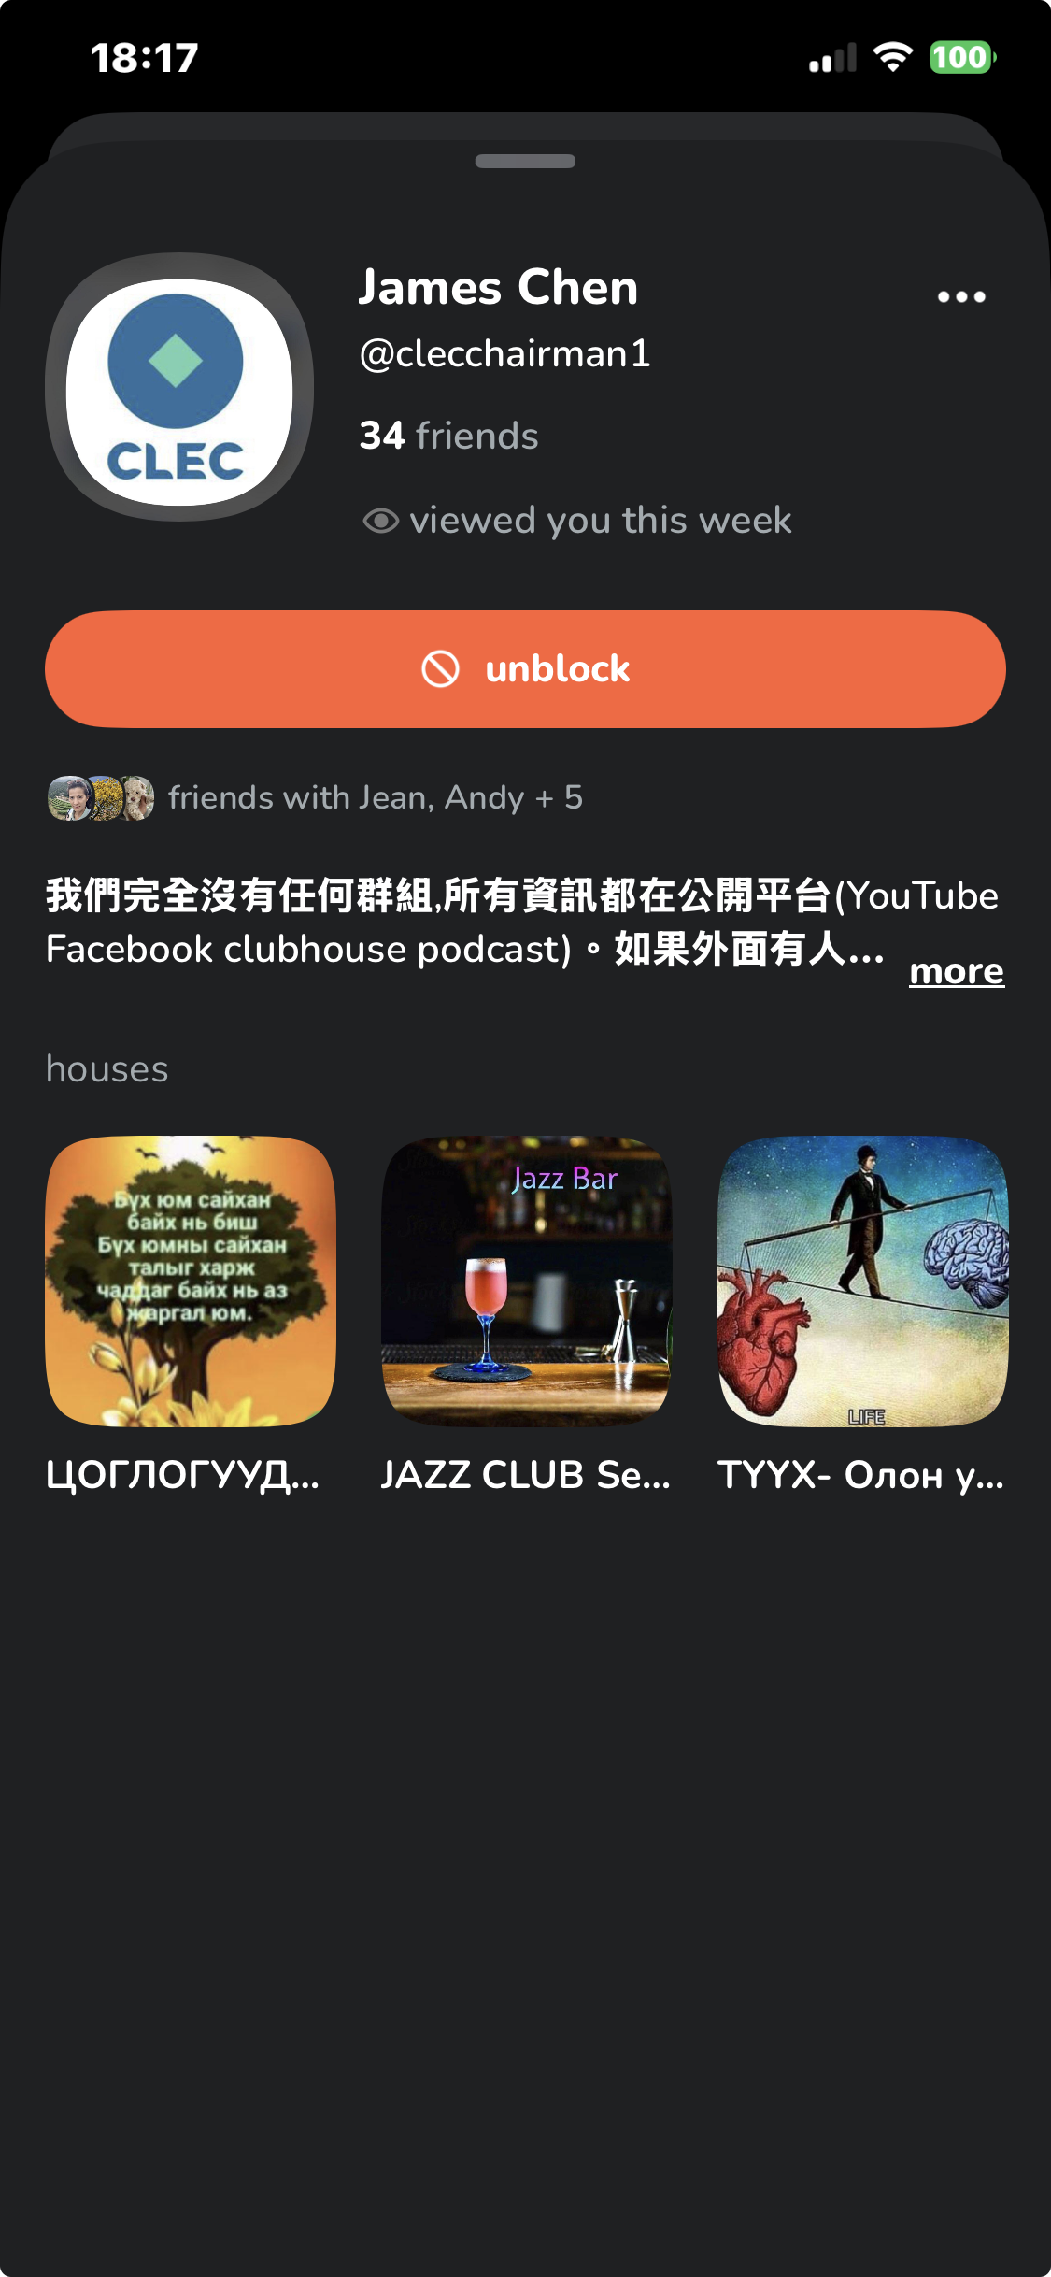
注意clubhouse這位詐騙
這ID是詐騙，他常常改變ID

Slide 10
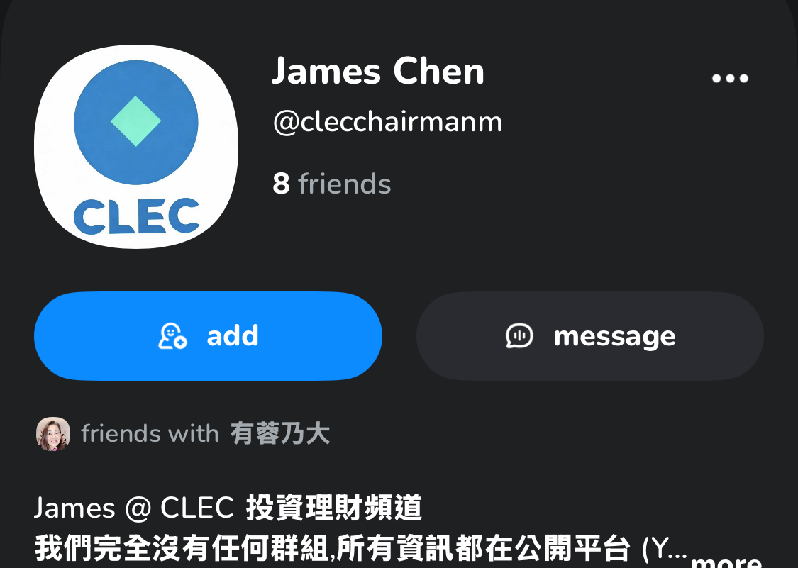
注意clubhouse這位詐騙
這是詐騙新帳戶ID是詐騙，他常常改變ID

Slide 11
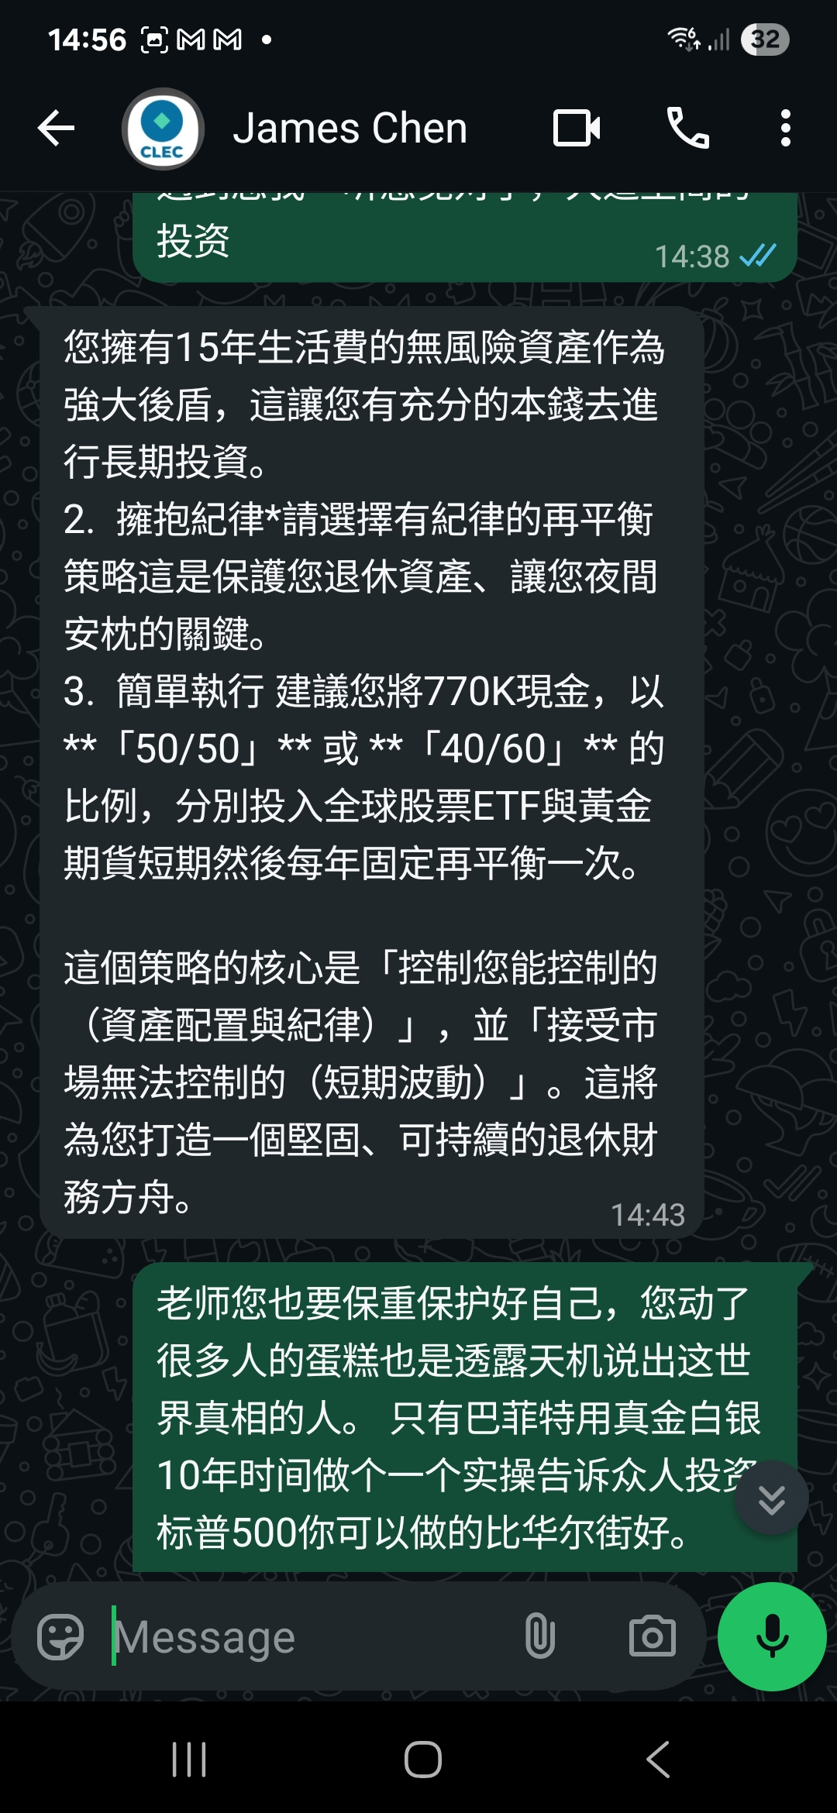
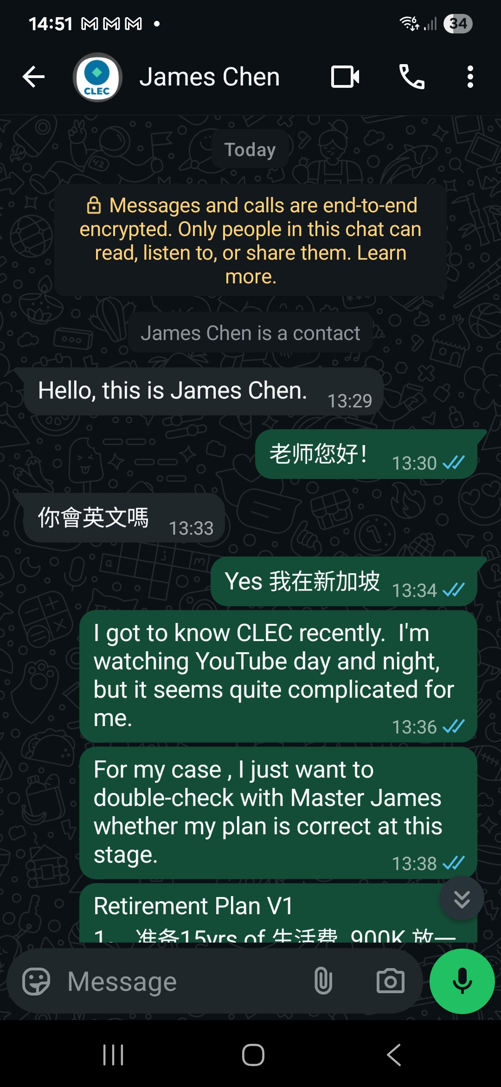
這是詐騙大家要小心，我不會直接跟你們聯絡，
除非你有問題來問我你們要記得在clubhouse我的正確ID @clecchairman

Slide 12
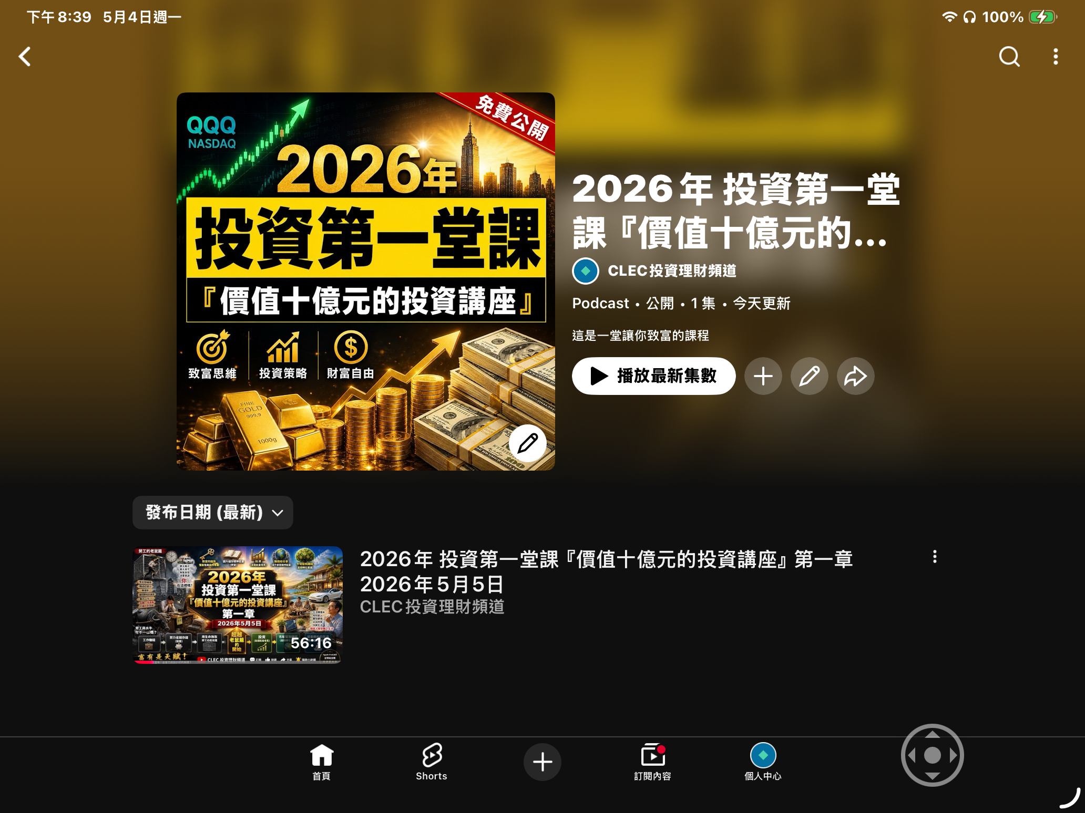
在 YouTube 上觀看「2026年 投資第一堂課『價值十億元的投資講座』」
https://youtube.com/playlist?list=PLiskER8xug1d5adCiettxa-qaras_mq4k&si=uIM4OFZPv4Kg0WpY

Slide 13
理財聖經CLEC版-v3.3-繁體.pdf
https://www.icloud.com/attachment/?u=https%3A%2F%2Fcvws.icloud-content.com%2FB%2FAaZChYi9_LVjj8tuUOdU39Fo3fsnAScBlrbGDVULiMFztA2VzKmiZXKh%2F%24%7Bf%7D%3Fo%3DAqJLoNRzq2nvzo9qbV234x3A-rwBY1MyUVIRWOQpyOA9%26v%3D1%26x%3D3%26a%3DCAogusOewVmiMyGO-ckdRlwVl_Kfl-RIiwrx7mNeKgmHjTwSeBD1iKCD4TMY9Zib1-ozIgEAKgkC6AMA_zxFaNVSBGjd-ydaBKJlcqFqJnWkuVHD4DYAFKBewn4ByxWVi_scAxxYz0ziLo7YGIOcI2--iUm1ciantI_J4_eatzezyAwzh38ral2QFdXRY5AUEWcVOrv2jTt3Jzh7Kg%26e%3D1780983712%26fl%3D%26r%3D524941D4-C267-4545-AF11-63C3FDAB0C71-1%26k%3D%24%7Buk%7D%26ckc%3Dcom.apple.largeattachment%26ckz%3D14ACAEBC-F85B-401F-8620-0C2AD675FCEF%26p%3D125%26s%3DTSZS71KcVUoscJzKYFA3j_axlUg&uk=zhlznFOJvBwm1RsXrX2bgw&f=理财圣经CLEC版-v3.3.pdf&sz=53570004
理财圣经CLEC版-v3.3.pdf
https://drive.google.com/file/d/1gxjGEqZQI4K9qv9AqEj3AfBMAXpD3Fno/view?usp=drivesdk

Slide 14
價值十億元的投資講座_圖文版_v1.pdf
https://drive.google.com/file/d/1y2djG4lgDORjUzBUWTubNmbh9wREmWXC/view?usp=drivesdk
价值十亿元的投资讲座_图文版_v1.pdf、
https://drive.google.com/file/d/19HsG8WSFqJrfrUsMOR0Kpai_k5vy5sjY/view?usp=drivesdk

Slide 15
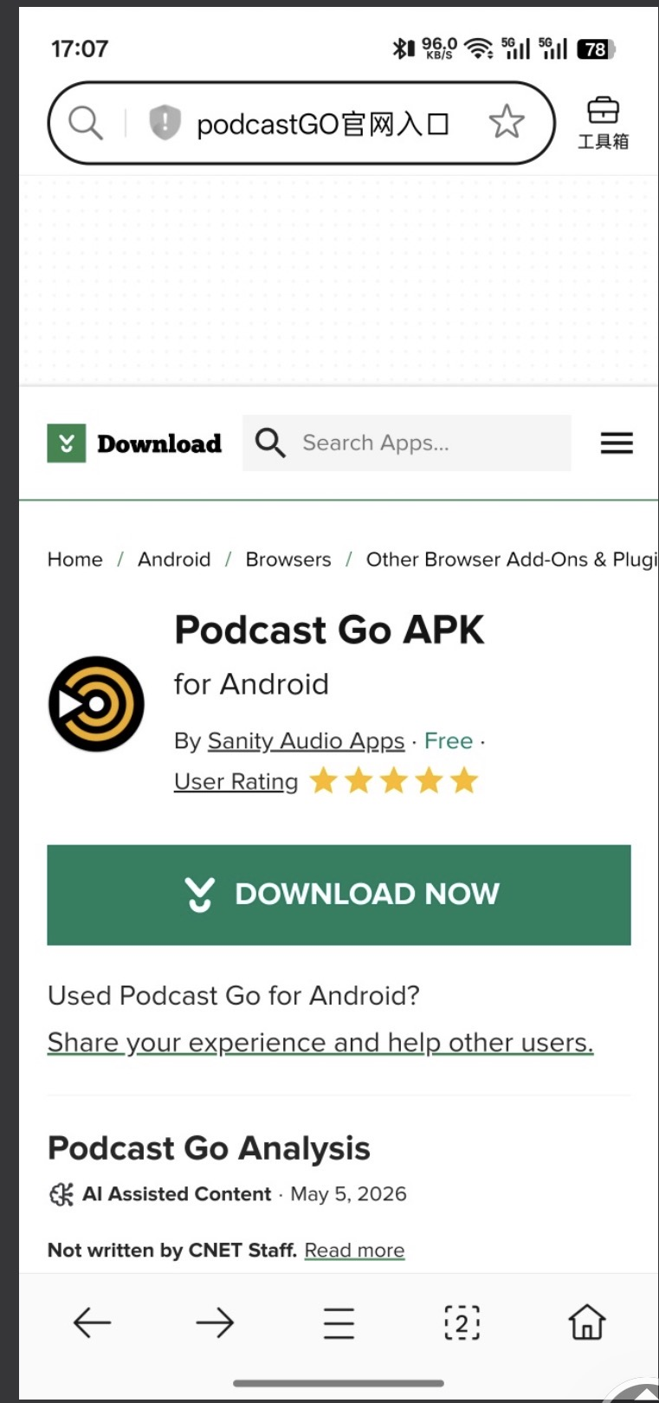
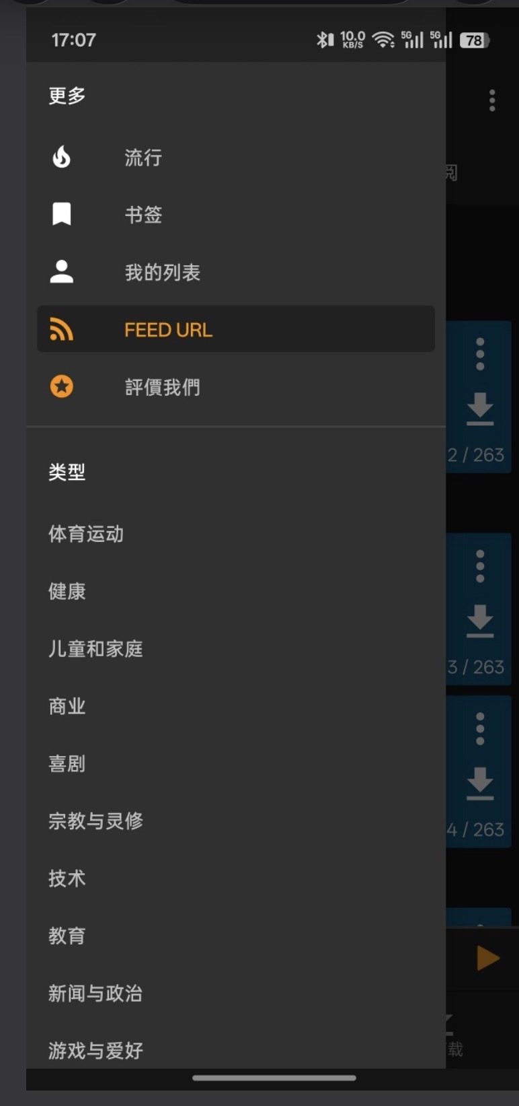
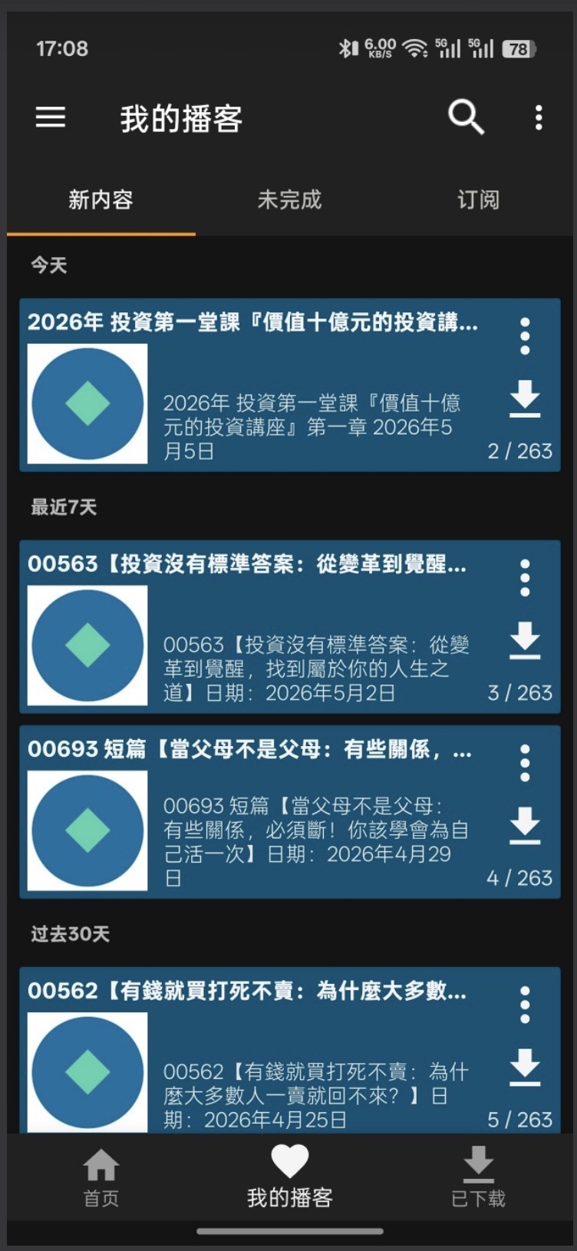
老师你之前分享过苹果手机订阅你的节目，现在我发现安卓手机也可以订阅你的节目。可以下载podcast go安卓版，然后点击Feed URL 添加老师的链接如:https://rss.clec.ccwu.cc/short/rss.xml后就可以订阅老师的频道了。

Slide 16
台灣！已經退休，未來如果質押借不出錢，只能賣現金（短債與貨幣市場基金）生活！
可以先將明年度的生活費先借出來，先借先贏！
未來就先將接下來的一年生活費先借出來，如果到年底要借隔年的生活費有問題至少還有一年的緩衝期可以找其他金融機構質借。
如果現在質押借款就有問題，建議到其他金融機構談，先將明年的生活費借出來！先借先贏！

Slide 17
所有工作，長時間一定會累和厭倦！
緊張，壓力，是自己心裡個的，我也是會有一些是需要煩惱，但我會盡量放輕鬆！
心情的壓力與緊張，無助於解決事情本身，無所謂，沒關係，都可以！
吃飯，專注吃飯，喝咖啡，專注喝咖啡，睡覺，安心睡覺，工作，專心工作。
就這樣！時常念「無所謂，沒關係，都可以！」

Slide 18
人類腦袋不是為現在的理財，而是為野外求生的遠古思維，遠離短期風險！理財需要長期眼光！
國家教育勞工不教財商，成為被奴化的國家與人民！
百姓理財教育不足，詐騙才容易得手！

Slide 19
你如果用自由現金流可以還得起的貸款就可以借。
什麼是自由現金流，就是薪資收入減掉支出後還有剩餘的現金部位。

Slide 20
世界所有穩定幣就如一般法幣，美元最強，以美元為基礎的穩定幣就最強！
所以不會因為穩定幣改變貨幣本質！

Slide 21
通常有人跟我們抱怨時，只是在宣洩情緒而已，不是需要我們的建議！
我們就是只有用同理心傾聽與陪伴，絕對不要給建議或意見！
除非對方直接說我需要幫助，需要建議，永遠不要說「我教你」「我跟你說」「你不懂」「你不對」

Slide 22
什麼是長債（五年，十年，二十年，三十年，才會還你本金的債）
什麼是短債，短債是一個月，三個月，六個月，就該還給你本金的債！
你敢借給美國三十年，那你的回報要能抗三十年通脹的利息回報和美國長達三十年可能違約的風險，三十年時間很長，長時間借人家錢風險極高，波動也很大。
這為何三十年房貸利息高過十五年或二十年房貸，長期債券對風險風險溢酬要求極高，市場通膨與風險只要一點點的波動，你的三十年國債可能就跌20%以上。
短債三個月，沒有通膨與美國政府違約的風險，我們知道美國政府在這三個月應該不會違約，風險溢價波動極少，短短三個月通膨改變不大，本金保證可以拿回來。
所以，短期債券等同現金，本金不會損失（三個月內通膨與違約風險幾乎不存在）！

Slide 23
你如果已經退休，用高股息取得現金流是好的！
我們比較推薦現金流標的是複委託 QQQI 年畫股息12%
如果你是年輕人，你最大的風險是低回報！你因投資回報低資產指累積幾千萬，人家最後幾十億，你就是窮，這是最大風險！
你要降低波動率，就是留現金！
這部片一個小時五十九分鍾四十秒開始，有你要的答案！
https://youtu.be/1-XZhoheNvs?t=7150&si=xy9OrsOwb1JEQ5NP

Slide 24
美國是我的資產，華爾街幫我打理！
無需付費，無需管理，無需繳稅。
資產持續上漲，錢永遠用不完！

Slide 25
在 YouTube 上觀看「2026年 投資第一堂課『價值十億元的投資講座』」
https://youtube.com/playlist?list=PLiskER8xug1d5adCiettxa-qaras_mq4k&si=uIM4OFZPv4Kg0WpY

Slide 26
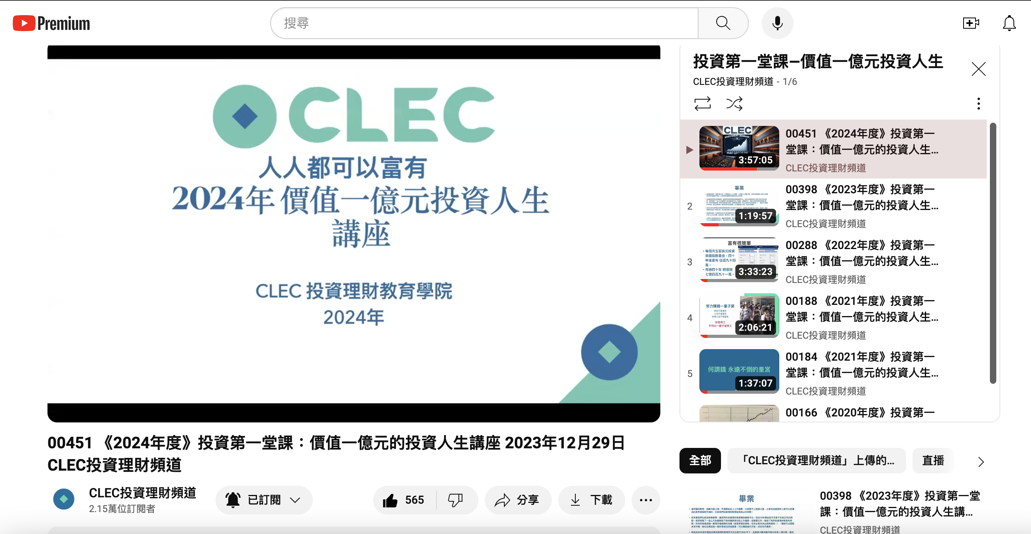
CLEC 投資理財教育學院
00451 《2024年度》投資第一堂課：價值一億元的投資人生講座 2023年12月29日 CLEC投資理財頻道
https://youtu.be/4FMjmyBpTzw

Slide 27
市場天天都上漲
很美好、很快樂
🍂🌷🌹🌸🌼🌺🌻
🌞💫✨🌟🌈🌈❤️

Slide 28
我們在 YouTube 留言區有置頂留言，可以下載講義，和其他相關連接資訊。
或寫email 給我
chenismoney@gmail.com
clec.hq.director@gmail.com

